Slide 1
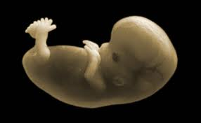
Konseling KTD
0k@

Slide 2
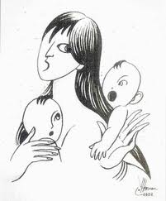
KEHAMILAN YANG TIDAK DIKEHENDAKI
Kehamilan yang terjadi saat salah satu atau kedua pihak dari pasangan tidak menginginkan anak sama sekali atau kehamilan diinginkan tetapi tidak saat itu.

Slide 3
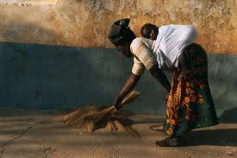

Slide 4
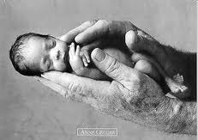
Sebab
Tindakan perkosaan/ Kekerasan seksual
Kegagalan kontrasepsi
Janin diduga cacat berat
Tuntutan karir
Kondisi kesehatan Ibu tidak memungkinkan
Incest
Hubungan seks pranikah

Slide 5
Dampak KTD
Tidak mendapat dukungan lingkungan sosial
Remaja dikucilkan
Berhenti sekolah
Tekanan psikis, merasa bersalah, menyesal dan malu
Aborsi tidak aman

Slide 6
Mencegah dengan:
Abstinentia

Slide 7
Jika Sudah KTD
Tanyakan apakan kehamilan diinginkan atau tidak
Apakah ingin melanjutkan kehamilan atau tidak
Jika melanjutkan kehamilan, apakah akan menikah, membesarkan anak seorang diri, atau ingin memberikan anak untuk diadopsi
Jika dirawat sendiri harus siap secara psikis, ekonomis, dan sosial

Slide 8
Jika memutuskan untuk tidak melanjutkan kehamilan, perlu dipertimbangkan risiko yang akan dihadapi.
Risiko: rasa bersalah, penyesalan, timbulnya peradangan, kemandulan.
Hindari mitos-mitos: minum jamu, memijat, memukul perut, meloncat-loncat.

Slide 9
KONSELING ABORSI
0k@

Slide 10
Metode aborsi
Surgical
Prosedur tindakan medis sederhana yang dilakukan di klinik, oleh dokter, dan dengan peralatan medis yang steril
Medical
Metode menggunakan obat-obatan, bisa digunakan di rumah tetapi melalui konsultasi dengan dokter

Slide 11
Jenis Abortus
Alamiah
Provokatus

Slide 12
ABORTUS PROVOKATUS
Abortus yang sengaja dibuat
Menghentikan kehamilan sebelum janin dapat hidup diluar kandungan apabila kehamilan belum mencapai umur 28 minggu atau berat bayi dibawah 1000 gram dapat terus hidup.

Slide 13
Dapat dibedakan menjadi :
a) Abortus Provokatus Medisinalis/Artificialis/Therapeuticus.
Di Indonesia yang dimaksud dengan indikasi medik adalah demi menyelamatkan nyawa ibu.

Slide 14
Syarat-syaratnya :
Dilakukan oleh tenaga kesehatan yang memiliki keahlian dan kewenangan untuk melakukannya (yaitu seorang dokter ahli kebidanan dan penyakit kandungan) sesuai dengan tanggung jawab profesi
Harus meminta pertimbangan tim ahli (ahli medis lain, agama, hukum, psikologi)
Harus ada persetujuan tertulis dari penderita atau suaminya atau keluarga terdekat
Dilakukan di sarana kesehatan yang memiliki tenaga / peralatan yang memadai, yang ditunjuk oleh pemerintah
Prosedur tidak dirahasiakan
Dokumen medik harus lengkap

Slide 15
b) Abortus Provokatus Kriminalis Abortus yang sengaja dilakukan dengan tanpa adanya indikasi medik (ilegal). Biasanya pengguguran dilakukan dengan menggunakan alat-alat atau obat-obat tertentu

Slide 16
ABORSI AMAN
Aborsi di Klinik
Lakukan konseling sebelum dilakukan tindakan aborsi. Melalui konseling akan didapatkan informasi mengenai berbagai pilihan, resiko dan kemungkinan komplikasi. Konseling dapat membantu pasien mengambil keputusan yang bijak. Perlu diingat bahwa keputusan melakukan aborsi bukan keputusan yang mudah, dibutuhkan kesiapan mental, fisik dan finansial.

Slide 17
Jika aborsi dilakukan di klinik, dokter akan melakukan tes USG untuk mengetahui usia pasti kehamilan. Mengetahui usia pasti kehamilan penting untuk menentukan metode aborsi yang akan dilakukan. Dokter juga akan memeriksa kondisi kesehatan pasien untuk memastikan tidak ada resiko besar selama dan setelah tindakan aborsi.
Secara umum perhatikan klinik yang dipilih. Klinik harus memenuhi standar kelayakan untuk sterilisasi alat

Slide 18
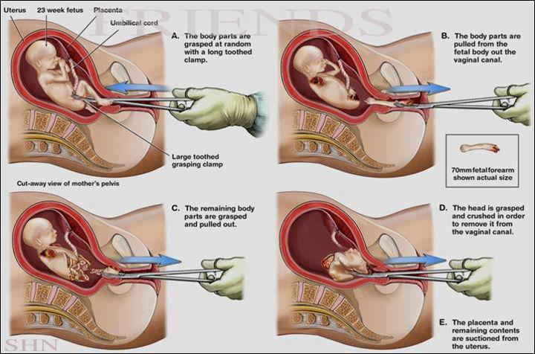

Slide 19
Gunakan hak klien untuk bertanya. Klinik yang baik dan pro hak perempuan akan memberikan penjelasan mengenai prosedur aborsi maupun kondisi kesehatan pasien.
Jika dokter tidak menawarkan check up pasca aborsi, klien berhak untuk memintanya. Atur jadwal untuk melakukan check up dua minggu atau satu bulan setelah tindakan.

Slide 20
Minta kontak yang bisa dihubungi jika sewaktu-waktu pasien mengalami gejala yang berhubungan dengan tindakan aborsi dan membutuhkan konsultasi atau tindakan lebih lanjut. Jika dokter atau klinik tidak dapat memberikan kontak yang bisa dihubungi, bisa dipastikan klinik tersebut tidak peduli dengan pasien dan hanya ingin mengambil keuntungan dari situasi pasien.

Slide 21
Hal paling penting sebelum menentukan klinik aborsi. Lakukan tes USG satu hari sebelumnya di klinik atau rumah sakit yang berbeda. Seringkali klien ditipu dengan menyebutkan bahwa usia kehamilan lebih dari 10 minggu atau lebih dari usia kehamilan yang sebenarnya sehingga klien harus membayar lebih mahal. Harap diingat bahwa biaya aborsi semakin meningkat seiring dengan bertambahnya usia kehamilan.

Slide 22
Aborsi dengan Obat
Obat yang bisa digunakan untuk aborsi adalah kombinasi Mifepristone dan Misoprostol. Di indonesia Mifepristone tidak masuk di pasaran sehingga pilihan yang tersedia adalah Misoprostol. Misoprostol masih tetap dapat digunakan meskipun tingkat efektifitasnya tidak sebesar jika dikombinasikan dengan Mifepristone.
Jika aborsi dilakukan sendiri dengan menggunakan obat. Pastikan anda mengkonsultasikan nya terlebih dahulu dengan dokter atau konselor. Konselor akan memberi anda informasi mengenai dosis, tata cara penggunaan, resiko dan komplikasi yang mungkin terjadi.

Slide 23
Pastikan bahwa pasien memberikan informasi yang benar mengenai usia kehamilan dan kondisi kesehatannya. Karena pada kondisi kesehatan tertentu, penggunaan obat ini harus disertai dengan antibiotik, vitamin atau obat-obatan lainnya agar tidak memperburuk kondisi kesehatan pasien.

Slide 24
Lakukan tes USG untuk mengetahui usia pasti kehamilan. Aborsi dengan obat efektif hingga usia kehamilan 9 minggu. Penggunaan obat hingga 12 minggu harus dibawah pengawasan dan pendampingan dari konselor karena protokol yang berbeda. Penggunaan obat di atas 9 minggu hingga 12 minggu harus mendapatkan konseling yang lebih mendalam untuk memastikan kesiapan mental klien menghadapi berbagai kemungkinan yang terjadi.

Slide 25
Terimakasih

